Slide 1
scikit-learn Praktik Data Mining Menggunakan scikit-learn
Ahmad Aulia Wiguna

Slide 2
Ahmad Aulia Wiguna, M.Kom
Kendal, 18 April 1992
SDN 4 Langenharjo
SMPN 2 Kendal
SMKN 2 Kendal jurusan Teknik Mesin
D3 - UDINUS
S1 – UDINUS
S2 – UDINUS
S3 – UGM (Usaha Gagean Married)
Asisten lab Udinus Semarang 2010-2013
IT Support PT Petraya Mitrajaya 2011-2012
Senior Back End Programmer PT Dinustek Semarang (2014-now)
Phone/WA/Telegram : 085-640-243-001
https://github.com/auliawiguna
https://id.linkedin.com/in/wiguna-ahmad-aulia

Slide 3
What is learning, anyway? What is machine learning?
Notes:
hese are philosophical questions, and we will not be too concerned with philosophy in this book; our emphasis is firmly on the practical. However, it is worth spending a few moments at the outset on fundamental issues, just to see how tricky they are, before rolling up our sleeves and looking at machine learning in practice

Slide 4
Machine Learning
Seperangkat alat sholat alat dan metode yang mencoba menyimpulkan pola dan mengambil pengetahuan dari record-record yang diamati (Conway, 2012)
Ilmu yang mempelajari bagaimana computer dapat belajar berdasar data yang diberikan (Han et al., 2012)
Notes:
Conway, ML for Hacker

Slide 5
Machine Learning
Supervised learning
Unsupervised learning
Notes:
Supervised learning is basically a synonym for classification. The supervision in the learning comes from the labeled examples in the training data set
Unsupervised learning is essentially a synonym for clustering. The learning process is unsupervised since the input examples are not class labeled. Typically, we may use clustering to discover classes within the data
Han and Kamber - Data Mining Concepts and Techniques 3rd Edition - 2012

Slide 6
Data Mining
Dapat didefinisikan dengan banyak sebutan
Sebuah topik yang melibatkan praktek learning (Witten et al., 2011)
Melakukan ekstraksi untuk mendapatkan informasi penting yang sifatnya implisit dan sebelumnya tidak diketahui, dari suatu data (Witten et al., 2011)
Kegiatan yang meliputi pengumpulan, pemakaian data historis untuk menemukan keteraturan, pola dan hubungan dalam set data berukuran besar (Santosa, 2007)

Slide 7
Data? Informasi?
Data: fakta yang terekam dan tidak membawa arti
Pengetahuan: pola, rumus, aturan atau model yang muncul dari data

Slide 8
Peran Utama Data Mining
1. Estimasi
2. Prediksi
3. Klasifikasi
4. Klastering
5. Asosiasi
Notes:
Klasifikasi :
Classification and prediction patterns allow us to classify or predict values of target variables from values of attribute variables.
Cluster and association patterns usuall. involve only attribute variables,
Klastering Finding similarities between data according to the characteristics found in the data and grouping similar data objects into clusters
Biology: taxonomy of living things: kingdom, phylum, class, order, family, genus and species
Marketing: Help marketers discover distinct groups in their customer bases, and then use this knowledge to develop targeted marketing programs
Estimasi : numerik numerik -> numerik
Prediksi : numerik numerik -> numerik tapi timeseries

Slide 9
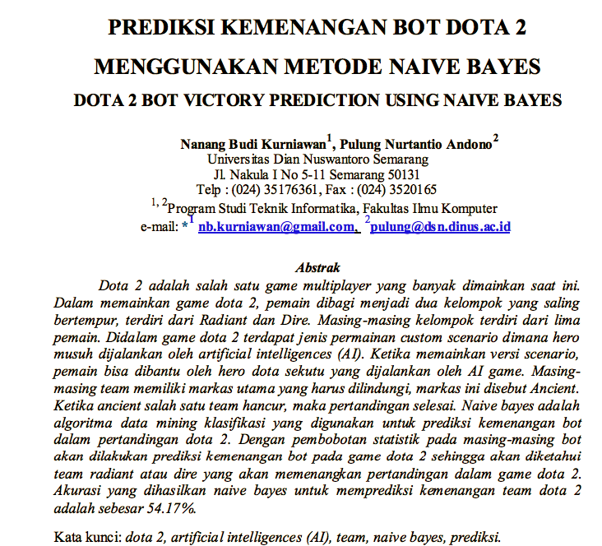
Contoh Pemanfaatan Data Mining

Slide 10
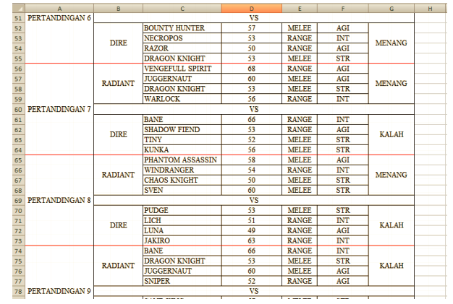
Contoh Pemanfaatan Data Mining

Slide 11
Teknologi Apa Sih Yang Dipakai?
Statistik
ML (Machine Learning)
Database system/ data warehouse
IR (Information Retrieval)
Notes:
A data warehouse is a repository for long-term storage of data from multiple sources, organized so as to facilitate management decision making. The data are stored under a unified schema and are typically summarized. Data warehouse systems pro- vide multidimensional data analysis capabilities, collectively referred to as online analytical processing.

Slide 12
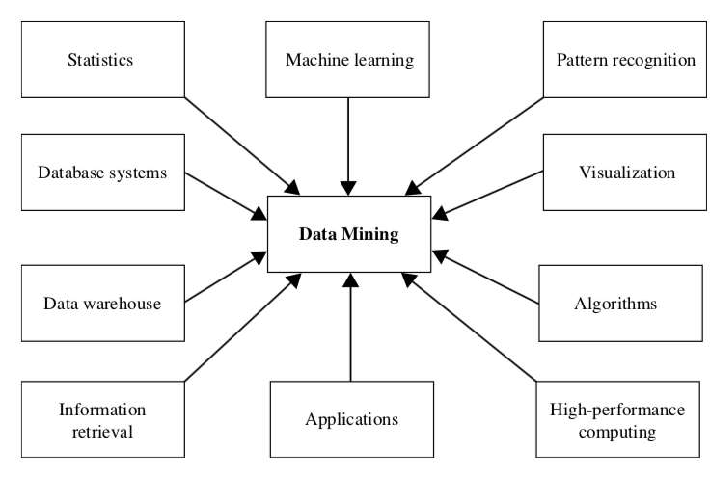
Teknologi Apa Sih Yang Dipake?
Notes:
A data warehouse is a repository for long-term storage of data from multiple sources, organized so as to facilitate management decision making. The data are stored under a unified schema and are typically summarized. Data warehouse systems pro- vide multidimensional data analysis capabilities, collectively referred to as online analytical processing.

Slide 13
Proses Data Mining
1. Himpunan Data
(Pemahaman dan Pengolahan Data)
2. Metode Data Mining (Pilih Metode Sesuai Karakter Data)
3. Pengetahuan
(Pola/Model/Rumus/ Tree/Rule/Cluster)
4. Evaluation
(Akurasi, AUC, RMSE, Lift Ratio,…)
DATA PRE-PROCESSING
Data Cleaning
Data Integration
Data Reduction
Data Transformation
Estimation
Prediction
Classification
Clustering
Association

Slide 14
Dataset (Himpunan Data)
Atribut adalah faktor atau parameter yang menyebabkan class/label/target terjadi
Jenis dataset ada dua: Private dan Public
Private Dataset: data set dapat diambil dari organisasi yang kita jadikan obyek penelitian
Bank, Rumah Sakit, Industri, Pabrik, Perusahaan Jasa, etc
Public Dataset: data set dapat diambil dari repositori pubik yang disepakati oleh para peneliti data mining
UCI Repository (http://www.ics.uci.edu/~mlearn/MLRepository.html)
ACM KDD Cup (http://www.sigkdd.org/kddcup/)
PredictionIO (http://docs.prediction.io/datacollection/sample/)
Trend penelitian data mining saat ini adalah menguji metode yang dikembangkan oleh peneliti dengan public dataset, sehingga penelitian dapat bersifat: comparable, repeatable dan verifiable

Slide 15
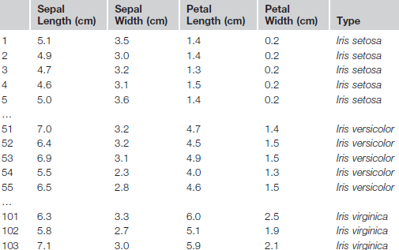
Dataset (Himpunan Data)
Attribute/Feature
Class/Label/Target
Record/
Object/
Sample/
Tuple
Nominal
Numerik
Notes:
Jenis atribut dibagi 2,
Numerik dan kategorikal
Kategorikal dibagi 2 nominal variables.and.ordinal vari- ables.(Tan.et.al.,.2006 in Ye, 2015).

Slide 16
Top Programming Language for Data Mining
R
Python
JULIA Lang
JAVA
KAFKA
Source : https://www.freelancinggig.com/blog/2017/06/19/top-5-analyticsdata-mining-programming-languages/
Python
JAVA
R
JULIA Lang
SAS
SQL
MATLAB
SCALA
C
F#
Source :
https://analyticsindiamag.com/top-10-programming-languages-data-scientists-learn-2018/

Slide 17
Pemakaian Dalam Coding
R
PHP-ML ( https://php-ml.readthedocs.io/en/latest/ )
Scikit-learn (http://scikit-learn.org/stable/ )

Slide 18
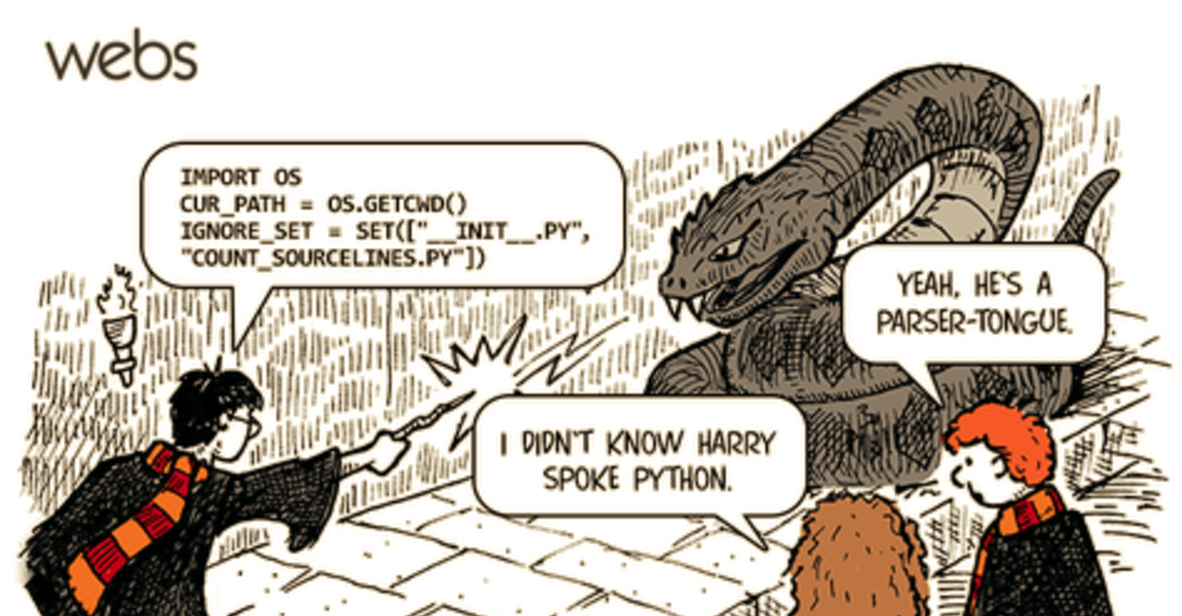

Slide 19
Scikit-learn
Load datasets
Preprocessing
Klasifikasi
Clustering
Document Classification

Slide 20
Scikit-learn
Windows user? Saya merekomendasikan pakai WinPython (sudah include NumPy, SciPy, Matplotlib, dll)
Install pydotplus (pip2.7 install pydotplus)
Install python-graphviz untuk membuat tree (pip2.7 install graphviz)
Source code dan dataset sudah saya upload di github https://github.com/auliawiguna/sabtuceria
macOS or even Linux user?
Selamat bersenang-senang install manual T.T

Slide 21
Scikit-learn
Load datasets
Preprocessing
Klasifikasi
Validasi (pemisahan data training dan data testing)
Clustering
Document Classification

Slide 22
Load Datasets
numPy dasar
Load dataset bawaan
Load datasetmu sebagai numPy array
Pisahkan mana atribut dan mana label

Slide 23
Load Datasets
IRIS (klasifikasi)
DIGITS (klasifikasi)
WINE (klasifikasi)
BREAST CANCER (klasifikasi)
BOSTON (regresi)
DIABETES (regresi)
LINNERUD (regresi)
Notes:
peramalan ataupun prediksi tentang karakteristik kualitas maupun Kuantitas.

Slide 24
Load Your Own Datasets
Siapkan file teks (terserah mau csv, txt, atau apapun)
Separator antar kolom usahakan titik koma, atau koma
Boleh menggunakan private datasets
Boleh juga download di public repository

Slide 25
Scikit-learn
Load datasets
Preprocessing
Klasifikasi
Validasi (pemisahan data training dan data testing)
Clustering
Document Classification

Slide 26
Preprocessing
Bagaimana jika ada data numerik di dataset yang mau diklasifikasi?
Bagaimana jika masih ada data “teks” di datasets padahal mau diklasifikasikan menggunakan algoritma yang menggunakan perhitungan jarak (eg KNN) ?
Bagaimana jika ada missing value?
Notes:
Diskretisasi adalah proses mengubah data numerik dengan memetakan interval tiap data atau dengan melihat label dataset (witten., 2011)

Slide 27
Preprocessing
Bagaimana jika ada data numerik di dataset yang mau diklasifikasi?
Tinggi Badan | Berat Badan | Potensi Jantungan
176 | 56 | 1
156 | 78 | 1
145 | 55 | 0
177 | 89 | 0
188 | 96 | 0
143 | 45 | 1
150 | 58 | 1
What if… tinggi badan 144 dan berat badan 42?
Notes:
Diskretisasi adalah proses mengubah data numerik dengan memetakan interval tiap data atau dengan melihat label dataset (witten., 2011)
Kita juga bias pakai Gaussian NB

Slide 28
Preprocessing
Bagaimana jika masih ada data “teks” di datasets padahal mau diklasifikasikan menggunakan algoritma yang menggunakan perhitungan jarak (eg KNN) ?
Tinggi Badan | Berat Badan | Potensi Jantungan
tinggi | kurus | 1
sedang | gapura kecamatan | 1
agak sedang | kurus | 0
tinggi | gemuk | 0
tinggi | obesitas | 0
rada-rada | kurang gizi | 1
pendek | Kurang gizi | 1
Notes:
Diskretisasi adalah proses mengubah data numerik dengan memetakan interval tiap data atau dengan melihat label dataset (witten., 2011)

Slide 29
Preprocessing
Bagaimana jika ada missing value?
Tinggi Badan | Berat Badan | Potensi Jantungan
tinggi | ? | 1
? | gapura kecamatan | 1
agak sedang | ? | 0
tinggi | gemuk | 0
? | obesitas | 0
rada-rada | kurang gizi | 1
pendek | Kurang gizi | 1
Notes:
They may occur for a number of reasons, such as malfunctioning measurement equipment, changes in experimental design during data collection, and collation of several similar but not identical datasets. Respondents in a survey may refuse to answer certain questions such as age or income. In an archaeological study, a specimen such as a skull may be damaged so that some variables cannot be measured. In a biologi- cal study, plants or animals may die before all variables have been measured
had to replace all the unknown values with a real number because we’re using NumPy, and in NumPy arrays can’t contain a missing value (Harrington, 2011)
Use the feature’s mean value from all the available data.
Fill in the unknown with a special value like -1.
Ignore the instance.
Use a mean value from similar items.
Use another machine learning algorithm to predict the value

Slide 30
Scikit-learn
Load datasets
Preprocessing
Klasifikasi
Validasi (pemisahan data training dan data testing)
Clustering
Document Classification

Slide 31
Klasifikasi
Gaussian Naïve Bayes
Multinomial Naïve Bayes
Bernoulli Naïve Bayes
Decision Tree
Nearest Neighbors

Slide 32
Scikit-learn
Load datasets
Preprocessing
Klasifikasi
Validasi (pemisahan data training dan data testing)
Clustering
Document Classification

Slide 33
Validasi
Pemisahan berdasar rasio (train_test_split)
K-Fold Cross Validation (cross_val_score & KFold)
Akurasi Klasifikasi
Notes:
cross_val_score = instan, langsung akurasi
Split array jadi sejumlah K

Slide 34
Scikit-learn
Load datasets
Preprocessing
Klasifikasi
Validasi (pemisahan data training dan data testing)
Clustering
Document Classification

Slide 35
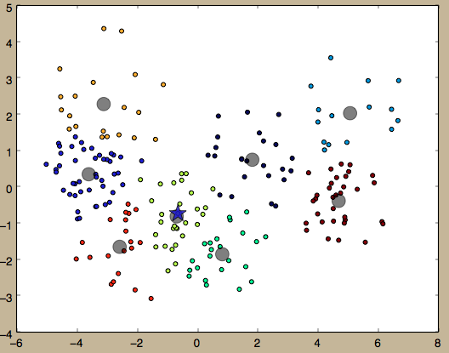
Clustering
Dataset apa yang bisa dipakai
Simulasi clustering menggunakan K-Means
Visualisasi cluster

Slide 36
Scikit-learn
Load datasets
Preprocessing
Klasifikasi
Validasi (pemisahan data training dan data testing)
Clustering
Document Classification

Slide 37
Document Classification
Menggunakan Naïve Bayes Multinomial
Makin banyak file contoh, makin jos klasifikasi yang dihasilkan
Notes:
Term Frequency (tf)
Tf menyatakan jumlah berapa banyak keberadaan suatu term dalam satu dokumen dan kemudian dilogaritmikan agar mengurangi besarnya bilangan, dimana logaritmik suatu bilangan akan mengurangi digit jumlah, misalnya 1000 dengan log (
Inverse Document Frequency (Idf)
Terkadang suatu term muncul di hampir sebagian besar dokumen mengakibatkan proses pencarian term unik terganggu. Idf berfungsi mengurangi bobot suatu term jika kemunculannya banyak tersebar di seluruh koleksi dokumen kita. Rumusnya adalah dengan inverse document frequency. Document frequency adalah seberapa banyak suatu term muncul di seluruh document yang diselidiki
1000) hanya menghasilkan angka tiga. Rumus Tf adalah sebagai berikut:

